Slide 1
“NewsMiner+“ – Zwischenpräsentation
Rebecca Finster, Timo Günther, Stefan Mühlbauer

Slide 2
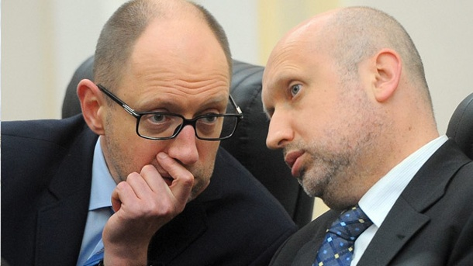
Idee
17,3%
Notes:
Arsenij Jazenjuk und Olexandr Turtschynow sind, oder (3) wie viele Ukrainer russischer Abstammung sind.

Slide 3
Idee
News fehlt Kontext
Lösung?
Hintergrund- und Übersichtsartikel
Mashups

Slide 4
Unser Projekt
NM+ erstellt Dossiers / Mashups zu Themenblöcken
Zielgruppe: Politik- und Wirtschaftsinteressierte, die Hintergrundinformationen brauchen und Wert auf eine sachlich korrekte Berichterstattung legen.

Slide 5
Prototyp

Slide 6
Wie
News Miner+
Web Framework
Background Extraction
Clustering
NER
RSS Crawling
Notes:
Crawlen (RSS-Feeds)
Clustern (Hierarisch, Agglomerativ, Distanzfunktion)
Entity Recognition (Stanford NER)
Hintergrunddaten (Geocode via Google, Freebase, Leaflet/OSMs)
Webframework (Django)

Slide 7
To Do
GUI-Optimierung
Cluster-Validierung
Entity-Validierung
Infobox-Widget

Slide 8
Any Questions?

Slide 9
Verfahren
Clustern
Hierarisch (VSM)
Agglomerativ
Distanzfunktion
Quelle: Huang, Anna: Similarity Measures for Text Document Clustering . NZCSRSC 2008, April 2008, Christchurch, New Zealand.

Slide 10
Verfahren
Entity Recognition (Stanford NER)
Conditional Random Fields

Slide 11
Verfahren
Hintergrunddaten
Geocode via Google
Freebase
Leaflet/OSMs

Slide 12

Technologien
Django
User
Postgres
NewsMiner+ (Java & Python)
RSS Crawler - Clustering
NER (Stanford NER) - Background Extraction

